Slide 1



Nom d’utilisateur
Mot de passe
Login
Notes:
f

Slide 2

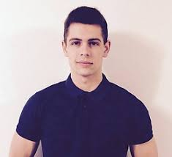




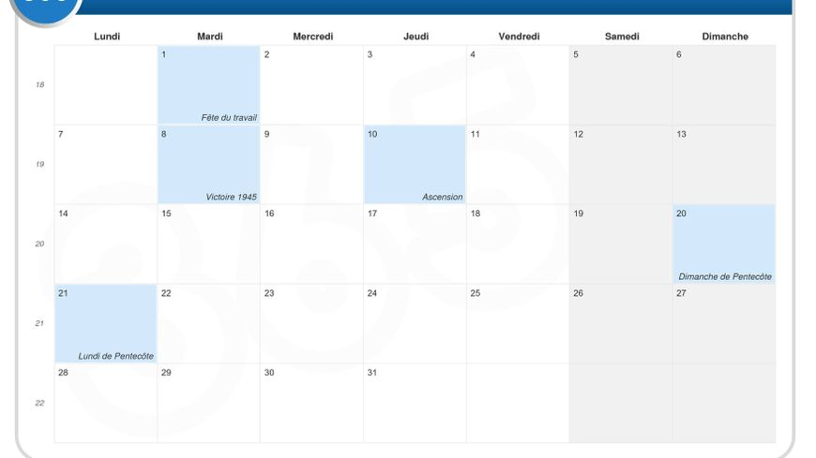

Gérard Leblanc
ACCUEIL
Date de naissance: JJ/MM/AAAA
CIN: XXXXXXXX
Téléphone: YYYYYYYY
E-mail: ****.***@*****.com
Sexe: Homme
Taille: 182 cm.
Poids: 76 Kg.
Objectifs:
Gagner de la masse musculaire.
Défoulement.
GERER VOTRE PROFIL
RENDEZ-VOUS
NOTRE STAFF
VOTRE CALENDRIER
DEALS ET EVENEMENTS
Déconnexion
Notes:
Profil

Slide 3











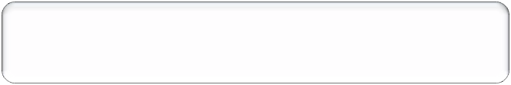



GERER VOTRE PROFIL:
Nom:
ACCUEIL
Prénom:
Date de naissance:
GERER VOTRE PROFIL
CIN:
Téléphone:
RENDEZ-VOUS
E-mail:
Sexe:
Homme
Femme
NOTRE STAFF
Taille :
cm.
VOTRE CALENDRIER
Poids:
Kg.
Décrire brièvement vos objectifs:
Annuler
Valider
Déconnexion
Supprimer
Notes:
Profil

Slide 4




Voulez vous supprimer votre compte DIFINITIVEMENT ?
OUI
NON

Slide 5










RENDEZ-VOUS:
ACCUEIL
 |  | DATE | HEURE
 | Coach
 | Médecin
 | Kinésithérapeute
 | Diététicien
GERER VOTRE PROFIL
RENDEZ-VOUS
NOTRE STAFF
VOTRE CALENDRIER
Supprimer
Valider
Déconnexion
Notes:
Profil

Slide 6
PROFIL COACH
PROFIL MEDECIN
ACCUEIL
GERER VOTRE PROFIL
RENDEZ-VOUS
NOTRE STAFF
VOTRE CALENDRIER
PROFIL KINESITHERAP-EUTE
PROFIL DIETETICIEN
Déconnexion
Notes:
Profil

Slide 7

Votre calendrier
 | Lundi | Mardi | Mercredi | Jeudi | Vendredi | Samedi | Dimanche
09:00 |  | Cours de yoga |  | Séance de cure
11:00 | Cours de boxe
13:00
15:00 |  |  |  |  | Consultation diététicien
17:00

